Slide 1
Программа повышения качества образования
в контексте рискового профиля
МБОУ “Школа №171”

Slide 2

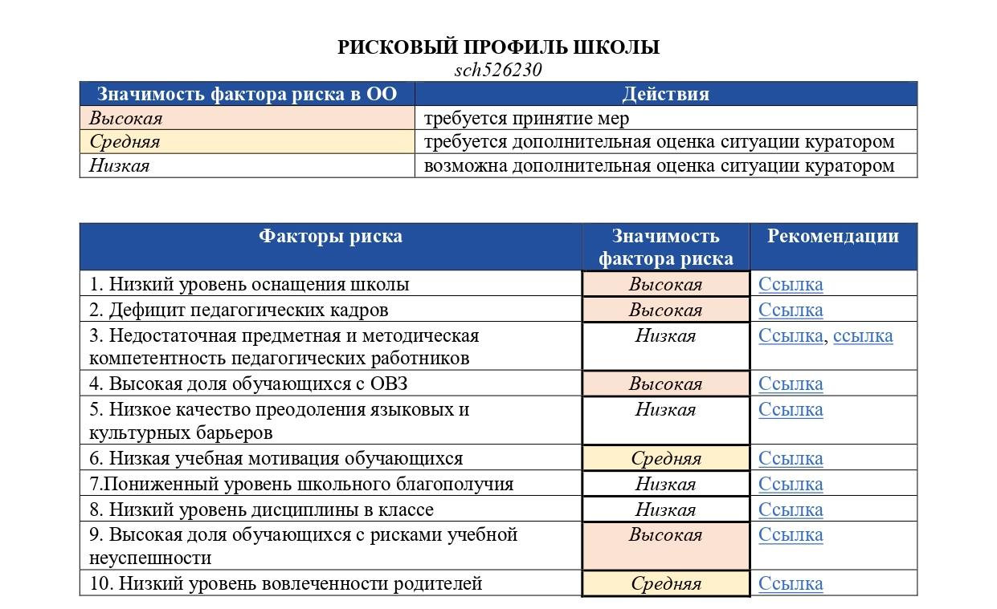

Slide 3

Программа повышения качества образования
в контексте рискового профиля МБОУ “Школа №171”
ЦЕЛЬ :
Создание к июню 2024 года оптимальных условий для преодоления рисковых профилей за счёт реализации антирисковых подпрограмм

Slide 4

Подпрограмма 1.
Дефицит педагогических кадров
Цель:
устранение к концу 2023- 2024 учебного года кадрового дефицита в образовательной организации
Задачи:
1) Проведение профориентационной работы со старшеклассниками;
2) Заключение договоров о целевом обучении с выпускниками ОО;
3) Привлечение молодых специалистов;
4) Поддержка и закрепление молодого учителя в школе через систему наставничества и возможности реализовать свой потенциал;
5) Сплочение педагогического коллектива

Slide 5


Подпрограмма 1.
Дефицит педагогических кадров
Показатели:
1.Сокращение количества вакантных ставок (сентябрь 2022/июнь 2024);
2.Нагрузка педагогических работников (сентябрь 2022/июнь 2024);
снижение нагрузки- качественные уроки
3.Снижение доли педагогических работников пенсионного возраста;
4.Повышение доли педагогических работников в возрасте до 30 лет;
5.Количество заключенных договоров о целевом обучении в педагогических вузах, колледжах;
6. Количество участий педагогов в конкурсах профессионального мастерства;
7.Количество выборов профессии педагога на основе опроса старшеклассников по итогам проведения Дней самоуправления в школе.
Ожидаемые результаты
реализации подпрограммы антирисковых мер «Дефицит педагогических кадров»:
1.Отсутствие вакантных ставок учителей.
2.Повышение доли педагогических работников до 30 лет с 18% до 23%.
3.Увеличение количества заключенных договоров о целевом обучении.
4.Развитая система наставничества.

Slide 6

Подпрограмма 2.
Высокая доля обучающихся с ОВЗ.
Цель: Обеспечение эффективного и устойчивого развития культурного и образовательного пространства детей с ОВЗ, которое будет способствовать личностному росту ребёнка на основе формирования ключевых компетентностей обучающихся путем обновления содержания образования, развития практической направленности с учетом потребностей детей с ОВЗ.
Задачи:
1) Оптимизация системы профессионального и личностного роста педагогических работников непосредственно работающих с детьми с ОВЗ.
2) Создание оптимальных условий, способствующих развитию педагогического мастерства работников и активного включения учителей в инновационную деятельность.
3) Создание условий для социальной реабилитации детей с ограниченными возможностями здоровья, их образования и развития.
4) Создание условий для профессионального самоопределения и социализации обучающихся с ОВЗ посредством адаптированных образовательных программ.
5) Осуществление индивидуальной психолого-педагогической помощи детям с ОВЗ.
6) Оказание методической помощи родителям (законным представителям) и педагогам, осуществляющим учебную и воспитательную функцию детей с ОВЗ.
7) Отслеживание динамики всестороннего развития детей с ОВЗ.

Slide 7

Подпрограмма 2.
Высокая доля обучающихся с ОВЗ.
Показатели:
1. Наличие выстроенной системы повышения квалификации и профессиональной переподготовки педагогов классов ОВЗ.
2. Количество участников курсов, семинаров, вебинаров (динамика).
3. Количество (доля) обучающихся с ОВЗ, детей-инвалидов, демонстрирующих положительную динамику в освоении ООП.
4. Количество обучающихся с ОВЗ, детей-инвалидов, успешно прошедших ГИА и получивших аттестат об освоении уровня ООО; показатели социализации учащихся с ОВЗ.
5. Количество запросов и их удовлетворение от участников образовательных отношений по организации специального сопровождения детей с ОВЗ.
6. Реализация плана-графика родительских собраний классов ОВЗ; количество разработанных методических рекомендаций для родителей классов ОВЗ.
7. Наличие анализа проведенных диагностик с выдачей рекомендаций при индивидуальном психолого-педагогическом сопровождении детей с ОВЗ.
Ожидаемые результаты
реализации подпрограммы антирисковых мер «Высокая доля обучающихся с ОВЗ»:
1.Выстроена система повышения квалификации и профессиональной переподготовки педагогов классов ОВЗ (реализован график прохождения КПК).
2. Положительная динамика участия педагогов на курсах, семинарах, вебинарах по вопросам обучения и сопровождения обучающихся с ОВЗ.
3. Положительная динамика в освоении ООП обучающихся с ОВЗ.
4.Успешность прохождения ГИА и получивших аттестат об освоении уровня ООО обучающихся с ОВЗ.
5.Удовлетворенность участников образовательных отношений по организации специального сопровождения детей с ОВЗ.
6.Стопроцентная социализация обучающихся с ОВЗ по завершению уровня ООО.
7.Удовлетворенность родителей и педагогов классов ОВЗ качеством разработанных методических рекомендаций в ходе сопровождения обучающихся с ОВЗ.

Slide 8

Подпрограмма 3.
Высокая доля обучающихся с рисками учебной неуспешности.
Цель: снижение доли обучающихся с рисками учебной неуспешности к концу 2023-2024 учебного года за счет создания условий для эффективного обучения и повышения мотивации школьников к учебной деятельности.
Задачи:
1) Обеспечение индивидуального подхода в обучении обучающихся с трудностями в обучении .
2) Создание условий для психолого-педагогического сопровождения обучающихся с трудностями в обучении через наставничество, повышение квалификации педагога-психолога и педагогов.
3) Диагностика и развитие навыков осмысленного чтения во 2-8 классах в рамках внеурочной деятельности.

Slide 9
Подпрограмма 3.
Высокая доля обучающихся с рисками учебной неуспешности.
Показатели:
1.Доля обучающихся с трудностями в обучении (%\чел) .
2.Доля обучающихся, рекомендованным дополнительные занятия с целью ликвидации отставания от учебной программы (%/чел).
3. Наличие дополнительных занятий для обучающихся с трудностями в обучении (да/нет).
4.Охват психологическим сопровождением обучающихся с трудностями в обучении (%/чел).
5. Обучение на КПК по вопросам организации психолого-педагогического сопровождения обучающихся с трудностями в обучении (%/чел).
6. Диагностика и развитие навыков осмысленного чтения во 2-8 классах (охват %/чел).
7.Количество обучающихся с трудностями в обучении, демонстрирующих положительную динамику в освоении ООП (%/чел).
8.Количество, доля обучающихся с трудностями в обучении, успешно прошедших ГИА/получивших аттестат об освоении уровня ООО (%/чел).
9.Доля обучающихся, охваченных наставничеством (%/чел).
Ожидаемые результаты
реализации подпрограммы антирисковых мер «Высокая доля обучающихся с рисками учебной неуспешности»:
1. Будет обеспечен индивидуальный подход в обучении учащихся с трудностями в обучении.
2. 15% обучающихся всего контингента задействованы в диагностике и развитии навыков осмысленного чтения во 2-8 классах в рамках внеурочной деятельности.
3. Созданы условия психолого-педагогического сопровождения обучающихся с трудностями в обучении.
4. Педагог-психолог и педагоги обучены на КПК по вопросам организации психолого-педагогического сопровождения обучающихся с трудностями в обучении.
5. Доля обучающихся, охваченных наставничеством (режимы «учитель-ученик», «ученик-ученик») , составит 10% от контингента учащихся школы.
6. Количество, доля обучающихся с трудностями в обучении, успешно прошедших ГИА/получивших аттестат об освоении уровня ООО (2023 18%/13чел, 2024 16%/12 чел).
7. Количество обучающихся с трудностями в обучении, демонстрирующих положительную динамику в освоении ООП составит к маю 2024 г 9%/67 чел.

Slide 10

2. Мероприятия программы и направления, обеспечивающие реализацию ее задач
Решение задач программы обеспечивается путем реализации системы соответствующих мероприятий , определенных во времени в комплексных антирисковых подпрограммах по соответствующим направлениям риска.

Slide 11

3. Механизм реализации программы
В ходе выполнения программы допускается уточнение целевых показателей и расходов на ее реализацию, совершенствование механизма реализации программы.
Программа реализуется за счёт взаимодействия всех заинтересованных лиц на основе планирования и дополнительного создания программ и проектов. По каждому фактору, диагностируемому в рисковом профиле, разработана подпрограмма:
1. Подпрограмма «Дефицит педагогических кадров».
2. Подпрограмма «Высокая доля обучающихся с ОВЗ».
3. Подпрограмма «Высокая доля обучающихся с рисками учебной неуспешности».
Мероприятия по реализации программы являются основой годового плана работы школы. Информация о ходе реализации Программы в целом и отдельных антирисковых подпрограмм регулярно представляется на заседании педагогического совета.
Реализация Программы предусматривает формирование рабочих документов, связанных с перечнем первоочередных работ, вытекающих из системы мероприятий Программы, с разграничением функций исполнителей.

